Slide 1
单快照圆柱绕流几何灵敏度

Slide 2
单快照可以恢复 K，但不能唯一确定总灵敏度
研究目标
Sᵗᵒᵗ = K + M
从一次基准 CFD 的时均流场出发，
不做扰动仿真，估计 R、cₓ、cᵧ 的几何灵敏度。
K：坐标变化引起的输运项，在强先验下可由单快照计算。
M：几何改变后流场本身的状态响应，单快照无法唯一识别。
02

Slide 3
缺失参数方向信息，使总灵敏度天然不可辨识
单个参数点只提供
研究目标却是
u(x; θ₀)
↛
∂u/∂θ | θ₀
相同快照可以对应无穷多个参数族，而这些参数族在 θ₀ 处具有不同导数。
因此，符号回归、MLP、GP 等纯快照回归都受同一信息边界限制。
只有引入 u(x;θ) ≈ u₀(Tθ⁻¹x) 等强先验，才能关联出部分几何灵敏度。
03

Slide 4
DECOMPOSITION
总灵敏度包含坐标输运与真实状态响应
Sᵗᵒᵗ = K + M
K 坐标移动造成的“输运变化”
M 几何改变后的真实流场响应
分量 | 量级
总灵敏度 | 13.98
坐标输运项 | 38.17
状态响应项 | 27.05
灵敏度分解
04

Slide 5
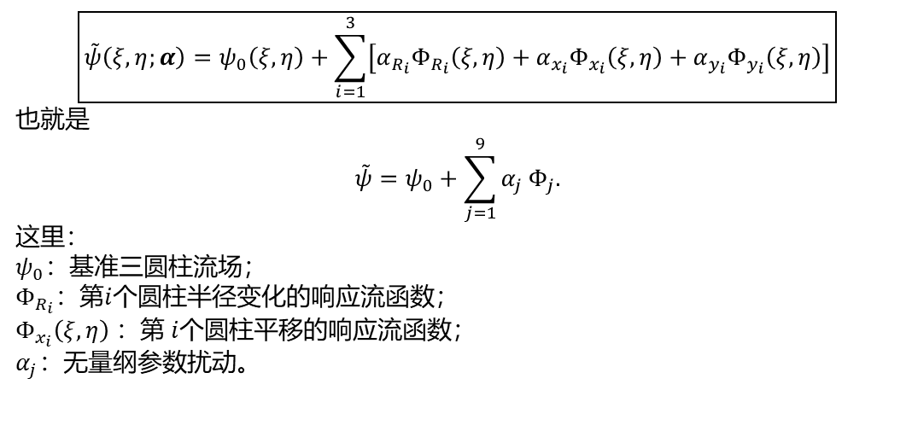
单圆柱可以闭合，多圆柱只能覆盖整体相似变换
9
4
vs
单快照可恢复
三圆柱局部几何参数
二维相似变换自由度
整体平移（2 个方向）
多圆柱问题必须先区分“整体构型参数”与“局部干扰参数”。
整体缩放
$$\boxed{\overset{˜}{ψ}\left(ξ,η;α\right)=ψ_{0}\left(ξ,η\right)+\sum_{i=1}^{3}{\left[α_{R_{i}}Φ_{R_{i}}\left(ξ,η\right)+α_{x_{i}}Φ_{x_{i}}\left(ξ,η\right)+α_{y_{i}}Φ_{y_{i}}\left(ξ,η\right)\right]}}$$
也就是
$$\overset{˜}{ψ}=ψ_{0}+\sum_{j=1}^{9}{α_{j}}Φ_{j}.$$
这里：
$ψ_{0}$：基准三圆柱流场；
$Φ_{R_{i}}$：第$i$个圆柱半径变化的响应流函数；
$Φ_{x_{i}}\left(ξ,η\right)$：第 $i$个圆柱平移的响应流函数；
$α_{j}$：无量纲参数扰动。
整体旋转
需要 M 或参数方向数据
半径差 · 间距比 · 错列角
以及引起流动模式切换的局部参数
10

Slide 6
归一化坐标把三个单圆柱参数嵌入同一个底场
坐标定义
Euler 微分算子
ξ = (x − cₓ) / D
η = (y − cᵧ) / D
D = 2R
Kᵣ = −(2/D) [ ξ fξ + η fη ]
Kcₓ = −(1/D) fξ
Kcᵧ = −(1/D) fη
输入一个基准流场公式，输出三个坐标输运灵敏度场公式。
这是冻结场假设下单次仿真能够提供的主要参数信息。
单快照可恢复的 K
05

Slide 7
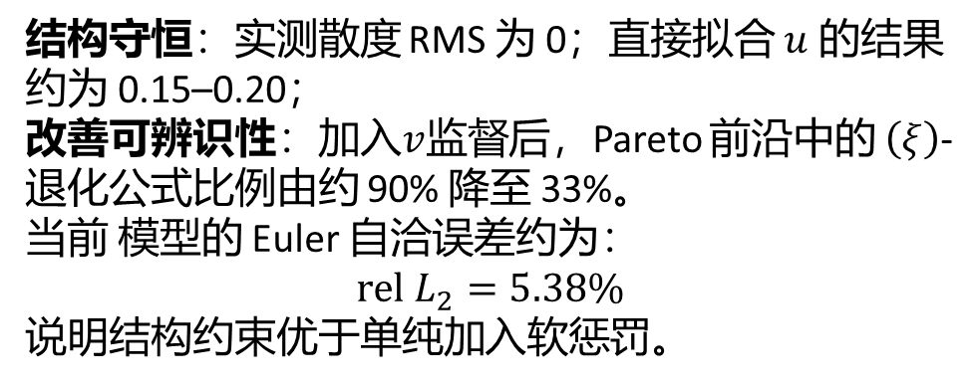
流函数结构同时保证守恒并缓解观测退化
0.000
0.15–0.20
u = ∂ψ/∂η
v = −∂ψ/∂ξ
ψ-B 的散度 RMS
直接拟合 u 的散度 RMS
结构守恒：实测散度 RMS 为 0；直接拟合 $u$ 的结果约为 0.15–0.20；
改善可辨识性：加入$v$监督后，Pareto 前沿中的 $\left(ξ\right)$-退化公式比例由约 90% 降至 33%。
当前 模型的 Euler 自洽误差约为：
$$rel L_{2}=5.38\%$$
说明结构约束优于单纯加入软惩罚。
∇·u ≡ 0
结构性守恒，不依赖软惩罚
PISR 模型结构
06

Slide 8
瓶颈在符号梯度
≤1.7×10⁻¹⁶
三参数闭合误差 / %
精确离散路径的相对 L₂ 闭合误差
误差从使用近似空间梯度后开始出现。
场值拟合好，
不代表导数可信。
P0 分解闭合实验
07

Slide 9
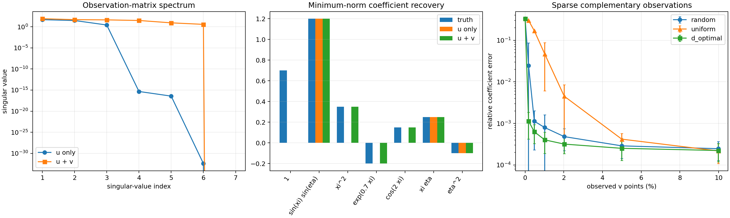
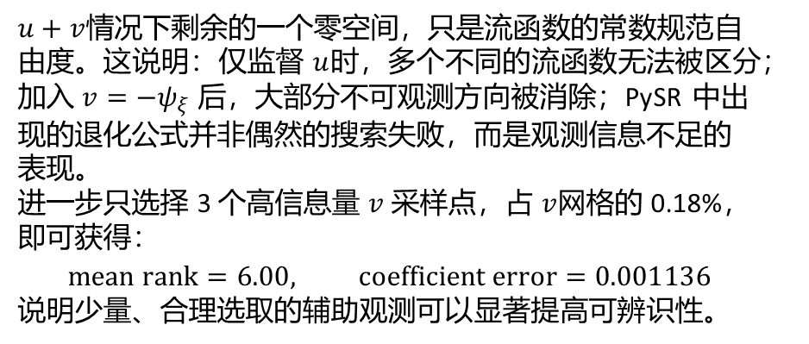
不可辨识性与观测矩阵的秩与零空间
3 / 7
6 / 7
只需 3 个 D-optimal v 采样点（0.18% 网格）
即可达到 mean rank = 6.00，系数误差 = 0.001136。
仅 u：秩 / 维数，零空间为 4
u + v：仅剩常数规范自由度
$u+v$情况下剩余的一个零空间，只是流函数的常数规范自由度。这说明：仅监督 $u$时，多个不同的流函数无法被区分；
加入 $v=−ψ_{ξ}$ 后，大部分不可观测方向被消除；PySR 中出现的退化公式并非偶然的搜索失败，而是观测信息不足的表现。
进一步只选择 3 个高信息量 $v$ 采样点，占 $v$网格的 0.18%，即可获得：
$$\text{mean} \text{rank}=6.00, \text{coefficient} \text{error}=0.001136$$
说明少量、合理选取的辅助观测可以显著提高可辨识性。
退化不是 PySR 偶然搜索失败，而是观测算子信息不足的结构结果。
08

Slide 10
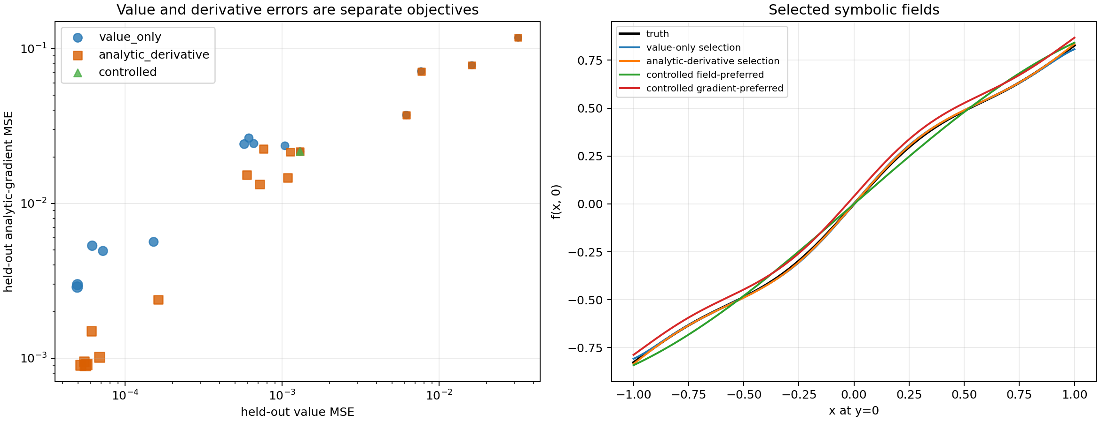
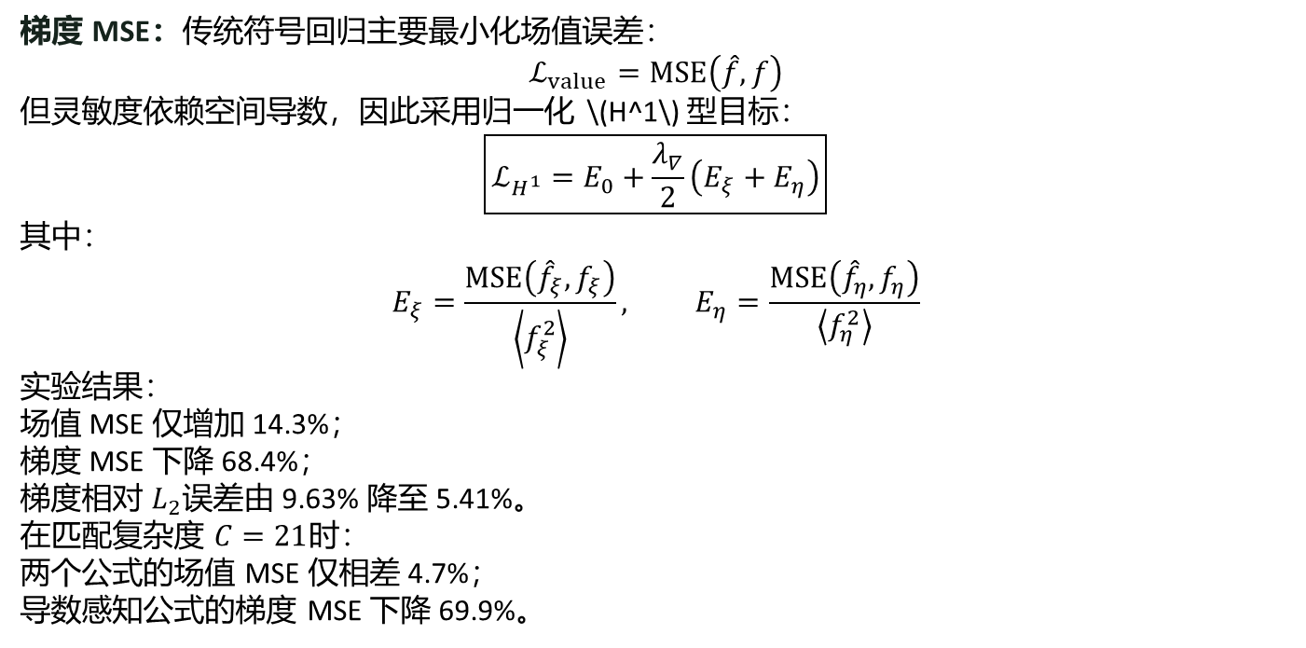
场值最优，不等于灵敏度最优
梯度 MSE：传统符号回归主要最小化场值误差：
$$ℒ_{value}=\operatorname{MSE}\left(\hat{f},f\right)$$
但灵敏度依赖空间导数，因此采用归一化 \(H^1\) 型目标：
$$\boxed{ℒ_{H^{1}}=E_{0}+\frac{λ_{∇}}{2}\left(E_{ξ}+E_{η}\right)}$$
其中：
$$E_{ξ}=\frac{\operatorname{MSE}\left({\hat{f}}_{ξ},f_{ξ}\right)}{\left\langle f_{ξ}^{2}\right\rangle }, E_{η}=\frac{\operatorname{MSE}\left({\hat{f}}_{η},f_{η}\right)}{\left\langle f_{η}^{2}\right\rangle }$$
实验结果：
场值 MSE 仅增加 14.3%；
梯度 MSE 下降 68.4%；
梯度相对 $L_{2}$误差由 9.63% 降至 5.41%。
在匹配复杂度 $C=21$时：
两个公式的场值 MSE 仅相差 4.7%；
导数感知公式的梯度 MSE 下降 69.9%。
模型应按最终需要的导数进行选择，
而不能只看场值拟合。
09

Slide 11
一次仿真没有“猜出”总灵敏度，却揭示了更普适的问题
传统符号回归优化
PDE 设计真正关心
min MSE(f, u)
+ λ · Complexity(f)
∇f ∂f/∂p
Sₚ 敏感区域
‖f − u‖ ≪ 1 ⇏ ‖∇f − ∇u‖ ≪ 1
可能研究目标：明确可观测信息，利用物理结构消除退化，并直接优化和验证模型导数。
12

Slide 12
单圆柱实验
01
观测信息不足：变量退化
u-fit：89%–92% 丢弃 ξ；ψ-A：60%；加入 v 监督的 ψ-B：33%。
02
模型结构不匹配：守恒只能近似满足
直接拟合 u 的散度 RMS 为 0.15–0.20；流函数模型满足 ∇·u ≡ 0。
03
训练目标不匹配：场值准确但导数错误
MLP 场值 MSE 改善约 544 倍，梯度仅改善约 3 倍；闭合误差仍约 15.4%。
观测算子 + 假设空间 + 优化目标 之间不匹配
13

Slide 13
微分观测算子的零空间导致变量退化
只观察 u
同时观察 u + v
Oᵤψ = ∂ψ/∂η
ker Oᵤ = { h(ξ) }
Oᵤᵥψ = ( ∂ψ/∂η, −∂ψ/∂ξ )
ker Oᵤᵥ = { C }
ψ 与 ψ + h(ξ) 产生完全相同的 u。
增加更多 u 数据仍无法区分。
完整速度观测只留下常数规范自由度，
对实际速度场没有物理影响。
增加同类数据不能自动消除结构零空间，必须改变观测算子。
15

Slide 14
可靠的符号模型，需要同时设计观测、结构与训练目标
01
02
03
可辨识的观测
物理一致的结构
导数可信的目标
分析观测算子的秩与零空间
用 u + v 消除不可观测方向
以少量高信息采样提高效率
用流函数保证质量守恒
严格区分坐标输运 K 与状态响应 M
不把冻结场近似当作总灵敏度
引入解析梯度与 H¹ 型损失
验证梯度、闭合误差与敏感区域
可靠符号模型 = 可辨识观测 + 物理一致结构 + 导数感知优化
16

